Slide 1
Environnement et recherches en information et communication : pistes de réflexion et discussion
Andrea Catellani, Institut Langage & Communication, lab. LASCO, UCLouvain

Slide 2
Programme
Introduction et contextualisation
Évolution quantitative des recherches en SIC sur la communication environnementale
Aspects qualitatifs : objets, écoles, domaines
Exemples d’analyse
conclusions

Slide 3
Sources principales
Catellani, A., Pascual Espuny, C., Malibabo Lavu, P., & Jalenques Vigouroux, B. (2019). « Les recherches en communication environnementale ». Communication [online], Vol. 36/2. URL: http://journals.openedition.org/communication/10559; DOI: 10.4000/communication.10559
Catellani, Andrea, Pascual Espuny, Céline, & Malibabo Lavu, Pudens (2022), “Environmental Communication Research in the French-Speaking World”, dans : Takahashi, B., Metag, J., Thaker, J., Evans Comfort, S. (eds.) (2022). The Handbook of International Trends in Environmental Communication. Routledge.

Slide 4
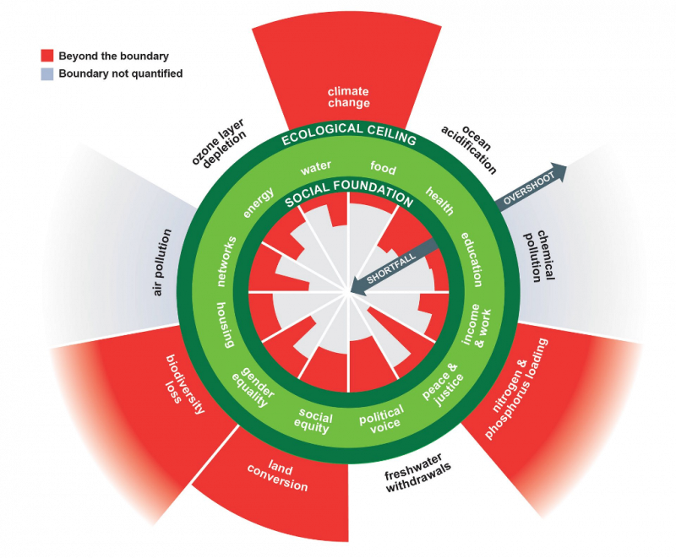

Slide 5
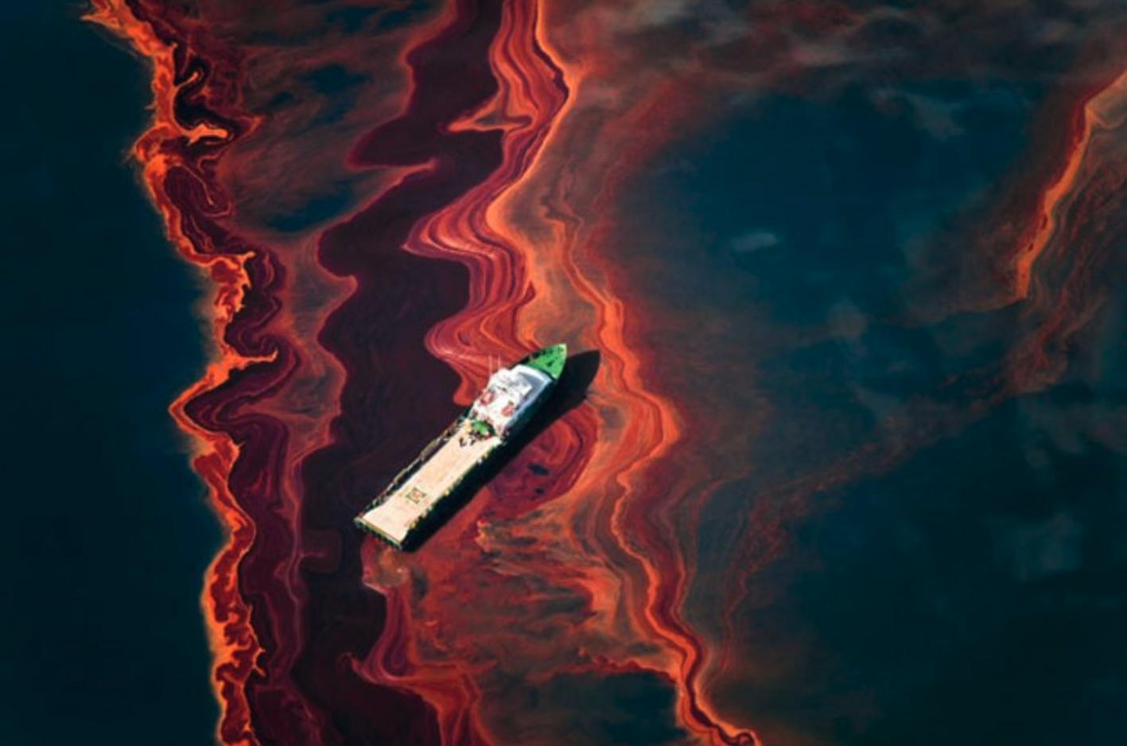

Slide 6


Slide 7
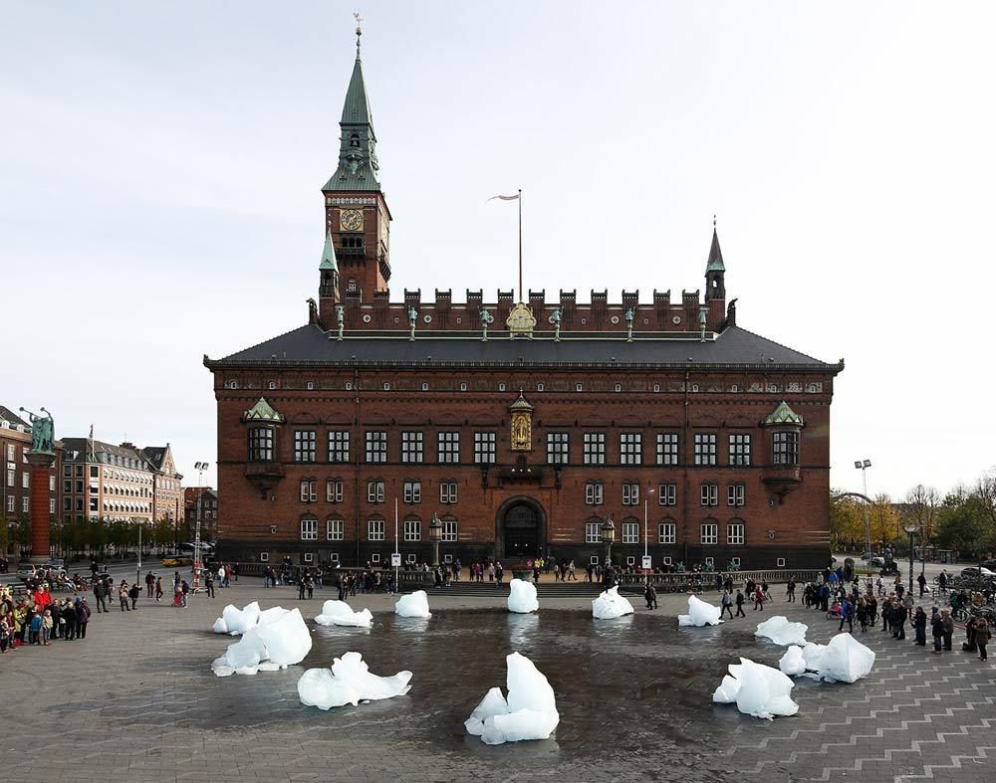

Slide 8
La communication environnementale
« …toutes les formes de communication interpersonnelle, de groupe, publique, organisationnelle et médiatisée qui constituent le débat social sur les problèmes et enjeux environnementaux et notre relation avec le reste de la nature » (IECA).
« […] les modes d’expression pragmatiques et constitutifs — la dénomination, la mise en forme [shaping], l’orientation et la négociation — de nos relations écologiques dans le monde, y compris celles avec des systèmes, des éléments et des espèces non humains » (Cox et Pezzullo, 2016, p. 13).

Slide 9
Évolution en France
« L’apparition de la communication environnementale est délicate à dater avec précision. Son histoire est étroitement liée au traitement médiatique depuis la catastrophe du Torrey Canyon […].
Cette histoire est également liée aux contestations anti-industrielles qui s’amplifient après la naissance des grandes associations environnementales, comme France Nature Environnement ou les Amis de la Terre en 1969, et Greenpeace en 1971 ;
son institutionnalisation dans les politiques publiques avec la création en France du premier ministère de l’environnement et l’année suivante, au plan international, avec le lancement de la première conférence des Nations Unies sur l’Environnement à Stockholm et la création du programme des Nations Unies pour l’Environnement (PNUE) ainsi qu’à son inscription dans le discours politique, notamment après 1974 et la première candidature écologiste à une élection présidentielle, celle de René Dumont » (Libaert 2016 : 11-12).

Slide 10
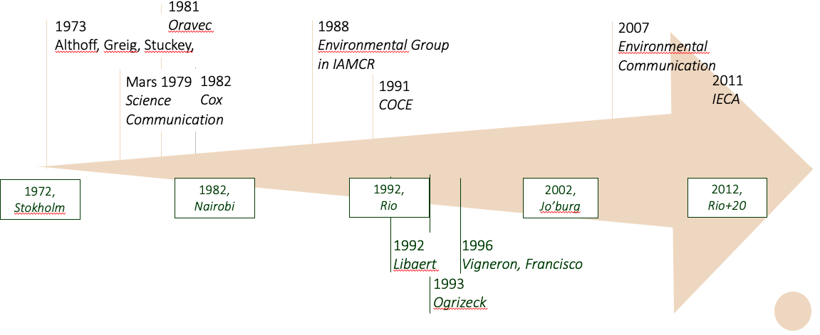
Evolution chronologique

Slide 11
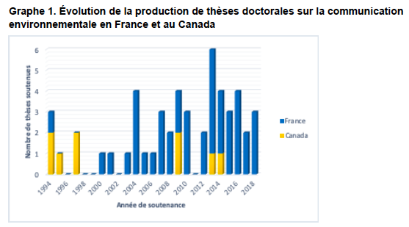

Slide 12
Evolution du nombre d’articles scientifiques, 1993-2019

Slide 13
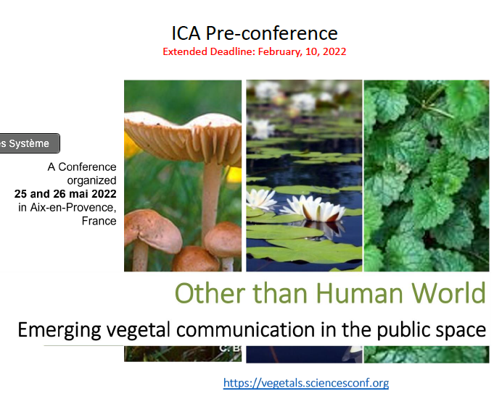

Slide 14
Objets de recherche
Les médias, les organisations, les publics
Agenda climatique des médias, des organisations, des publics
Discours et histoires du développement durable
Discours, stratégies, attitudes, comportements par rapport à l’environnement

Slide 15
Paradigmes de recherche
Sémiotiques
Trivialité
Analyse du discours
Communication engageante

Slide 16
Sous-domaines de recherche
communication organisationnelle
Participation, dispositifs de participation
Controverses, débats, polémiques
Contenus médiatiques et journalistiques
Information, données

Slide 17


Slide 18
Exemples
Yves Jeanneret, « L’optique du sustainable », Questions de communication, 2012.
Andrea Catellani, « Semiotic Analysis of Environmental Communication Campaigns » (à paraitre).
Françoise Bernard, « Organiser la communication d’action et d’utilité sociétales. Le paradigme de la communication engageante », Communication et organisation [En ligne], 29 | 2006, mis en ligne le 19 juin 2012.

Slide 19
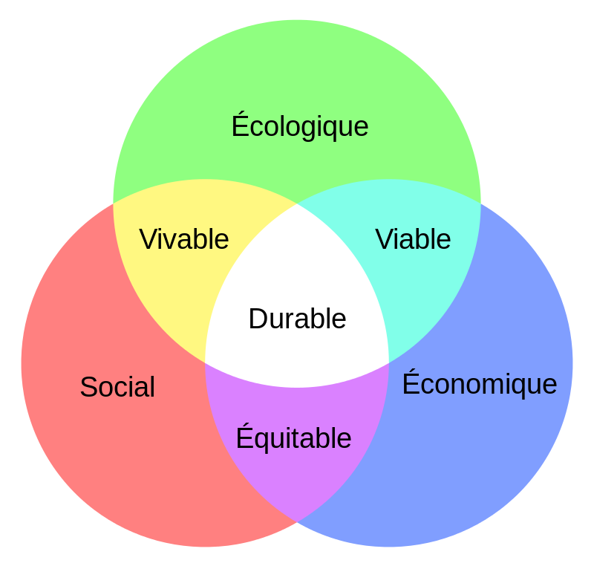

Slide 20
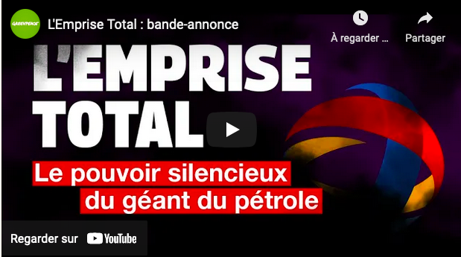
Autres exemples

Slide 21
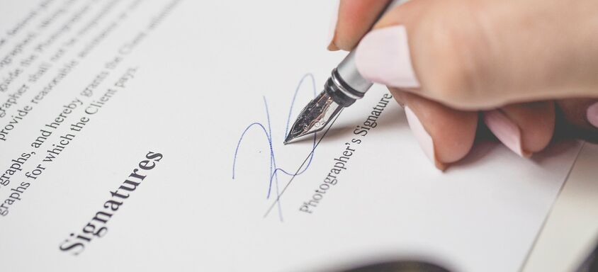
Image pour com. engageante

Slide 22
Art, communication, environnement
« Voilà où nous en sommes : après des décennies de tentatives de sauvegarde, de protection, de préservation, de conservation de la nature, l’enjeu – et il est devenu vital – n’est plus seulement de défendre la nature mais de la retrouver en soi.
« Nous sommes la nature qui se défend » crient les jeunes en grève pour le climat ainsi que les zadistes de Notre-Dame-des-Landes.
Se défendre, et non plus seulement défendre, réfléchir le verbe pour induire la réciprocité dans l’action, c’est bien là le défi à relever aujourd’hui.
Cette assertion qui déplace notre regard sur le monde – puisqu’elle nous place dans la nature et non à côté d’elle – redonne à la création, à l’esthétique et à la sensibilité toute leur nécessité ». (Germond 2021).

Slide 23
Art, communication, environnement - 2
« L’enjeu est d’encourager la prise en compte de ces pratiques artistiques dans la transition écologique, d’identifier les nouveaux acteurs et les nouvelles frontières de l’action culturelle en faveur de la nature, de développer la fiction comme moyen de reconnexion au vivant.
Avec, comme objectif, la dynamisation de cette intelligence collective qui associe artistes, scientifiques, activistes, naturalistes, penseurs et citoyens autour du besoin incompressible de sentir et de préserver la beauté du monde et, en nous, nos capacités d’émerveillement.
Comme le disait si justement Alain Damasio à propos de son roman Les Furtifs : à l’ère de l’Anthropocène, ‘c’est le couplage avec le vivant qui nous rendra plus vivants, et non le couplage avec la machine’ » (Germond 2021).

Slide 24
Bibliographie ultérieure
Bernard Françoise, « Communication engageante » Publictionnaire. Dictionnaire encyclopédique et critique des publics. Mis en ligne le 04 septembre 2018. Dernière modification le 03 juin 2021. Accès : http://publictionnaire.huma-num.fr/notice/communication-engageante.
Bernard Françoise, « Communication environnementale » Publictionnaire. Dictionnaire encyclopédique et critique des publics. Mis en ligne le 24 février 2020. Dernière modification le 02 juin 2021. Accès : http://publictionnaire.huma-num.fr/notice/communication-environnementale.
Takahashi, B., Metag, J., Thaker, J., Evans Comfort, S. (eds.) (2022). The Handbook of International Trends in Environmental Communication. Routledge.

